Slide 1
ממומן בשיתוף תוכנית ארסמוס+ של האיחוד האירופי
מחקרי פעולה לקידום הוראת המדעים
www.erasmus-artist.eu

Slide 2
This project has been funded with support from the European Commission.
This publication [communication] reflects the views only of the authors,
and the Commission cannot be held responsible for any use which may be
made of the information contained therein.

Slide 3
ערכת כלים
ARTIST
אינגו אילקס, בשיתוף עם קונסורציוםARTIST
www.erasmus-artist.eu

Slide 4
אודות
ערכת הכלים מורכבת מתרשימים הלקוחים ממדריך ARTIST ומיועדת לשימוש חופשי במצגות אודות מחקרי פעולה בסדנאות להכשרת מורים.
ערכת הכלים הוכנה על ידיARTIST - פרויקט מחקר פעולה לקידום הוראת המדעים (העורכים: פרנץ ראוך, מריקה קפנדזה, נדיה פרריכס ואינגו אילקס).
מדריך זה הוא חלק מפרויקט ARTIST - מחקר פעולה לקידום הוראת המדעים. הפרויקט מומן במשותף על ידי תוכנית ארסמוס+ של האיחוד האירופי - Capacity Building in Higher Education (CBHE) מ-2016-2019, בהתאם להסכם מענק מספר 573533-EPP-1-2016-1-DE-EPPKA2-CBHE-JP.
מדריך זה יוצא לאור על פי רישיון Creative Commons Attribution-NonCommercial-ShareAlike (BY-NC-SA)
www.erasmus-artist.eu

Slide 5
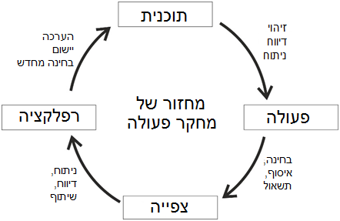
מחזור של מחקר פעולה
www.erasmus-artist.eu

Slide 6
מודל המשקף תחומים אפשריים למחקר פעולה לשם חידושים בהוראת המדעים
תחום: מוכנות/הכנה להוראה
יכולת פדגוגית, מדעית וסוציו-תרבותית
היכרות עם תוכנית הלימודים ומודעות לקשר שבין שיעור לתוכנית הלימודים
מודעות לתהליכי הלמידה והמתודולוגיות של ההוראה
תחום: תכנון והכנה
תכנון כלל בית-ספרי ואספקת משאבים
תכנון כלל בית-ספרי לנושא
תכנון ארוך טווח של המורה
תכנון קצר מועד של המורה
תחום: ניהול למידה כיתתית
סביבת למידה כללית
תוכן שיעורים והקשר למידה
פדגוגיה ומתודולוגיה
שימוש בעבודה מעשית, במודלים, באמצעי המחשה
ובשפה
בקרה והערכה של התקדמות התלמידים
תחום: למידה והישגים של התלמידים
מעורבות התלמיד בלמידה
יכולת התלמיד להעריך את התקדמותו ולערוך
רפלקציה על הלמידה
התקדמות התלמיד בלמידה ובפיתוח כישוריו
www.erasmus-artist.eu

Slide 7
מחקר בכיתה, מחקר מורים ומחקר פעולה בהוראת המדעים
 | מחקר בכיתה | מחקר מורים | מחקר פעולה
נערך בסביבת לימודים אותנטית שבה מורים ותלמידים נפגשים לצורך הוראה ולמידה של מדעים | X | X | X
מנוהל על ידי המורה או תוך מעורבות עמוקה של המורה למדעים |  | X | X
נועד להוביל לשינויים וליישום אסטרטגיה של שינוי באופן מחזורי ומוגדר, באמצעות איסוף מידע, הערכה ורפלקציה |  |  | X
www.erasmus-artist.eu

Slide 8
אופנים של מחקר פעולה
מחקר פעולה טכני | מחקר פעולה מעשי (או שיתופי/משתף/ אינטראקטיבי) | מחקר פעולה משחרר (או מוכוון-מורה)
"מטרתו הבסיסית של החוקר בגישה זו היא לבחון התערבות מסוימת בהסתמך על מסגרת תיאורטית שצוינה מראש. אופי שיתוף הפעולה בין החוקר לבין המורה הוא טכני ומסייע. החוקר מזהה את הבעיה והתערבות ספציפית, ולאחר מכן מעורב המורה, והם מסכימים לסייע ביישום ההתערבות." | "בסוג זה של מחקר פעולה, החוקר והמורה חוברים יחד כדי לזהות בעיות אפשריות, את גורמיהן ואת פוטנציאל ההתערבויות. הבעיה מוגדרת לאחר שמתנהל דיאלוג בין החוקר למורה ומושגת הבנה הדדית." | "מחקר פעולה משחרר מקדם פרקטיקה משוחררת יותר של המורה המשתתף, כלומר, הוא מגביר מודעות ביקורתית שמתבטאת בפעולה פוליטית, כמו גם בפעולה מעשית לשינוי. [....] אופן זה של מחקר פעולה משחרר לא מתחילה בתיאוריה ומסתיימת בפרקטיקה; הוא מתבסס על תיאוריה, ולרוב העימות עם התיאוריה הוא זה שמספק את היוזמה לביצוע הפרקטיקה. [...] היחסים הדינאמיים בין התיאוריה לפרקטיקה במחקר פעולה משחרר מצריכים הרחבה הן של התיאוריה והן של הפרקטיקה במהלך הפרוייקט."
www.erasmus-artist.eu

Slide 9
אופנים של מחקר פעולה במובנים של אינטרסים
"מחקר פעולה טכני משרת את האינטרסים של הפעלת שליטה גדולה יותר בהתנהגות האנושית כדי להפיק את התוצאות הרצויות;
מחקר פעולה מעשי משרת את האינטרסים של התבונה המעשית לצורך גילוי נתיב הפעולה הנכון בנסיבות מסוימות;
מחקר פעולה ביקורתי (משחרר) משרת את האינטרסים של שחרור אנשים מדיכוי."
Elliott, J. (2005). Becoming critical: the failure to connect. Educational Action Research, 13, 359-374.
www.erasmus-artist.eu

Slide 10
אופנים של מחקר פעולה במובנים של כוח
"ההבדלים ביחסים בין המשתתפים לבין מקורו והיקפו של 'הרעיון' המנחה נעוצים בשאלה של כוח.
במחקר פעולה טכני 'הרעיון' הוא מקור הכוח לפעולה, ומאחר ש'הרעיון' נמצא לרוב בידי המנחה, המנחה הוא זה ששולט בכוח בפרויקט.
במחקר פעולה מעשי הכוח מתחלק בין קבוצות של משתתפים שווים, אבל הדגש הוא על כוח הפעולה של היחיד.
הכוח במחקר פעולה משחרר מצוי כולו בתוך הקבוצה, לא בידי המנחה ולא בידי יחידים בקבוצה.
השינוי ביחסי הכוחות בתוך הקבוצה הוא זה שגורם לרוב לשינוי ממצב אחד לאחר."
Grundy, S. (1982). Three modes of action research. Curriculum Perspectives, 2(3), 23–34.
www.erasmus-artist.eu

Slide 11
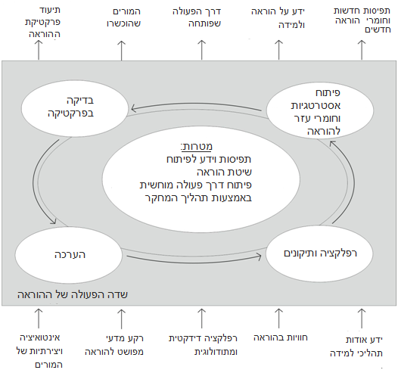
מודל של מחקר פעולה שיתופי בהוראת המדעים
www.erasmus-artist.eu

Slide 12
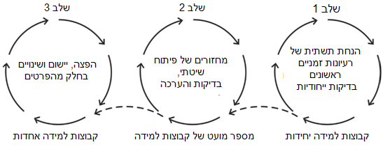
מודל מוצע לשדרוג חידושים
www.erasmus-artist.eu

Slide 13
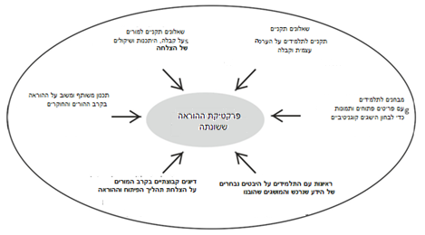
הבנייה של משמעות על ידי טריאנגולציה
www.erasmus-artist.eu

Slide 14
השוואה בין מחקר פורמלי (מסורתי) לבין מחקר פעולה
נושא | מחקר פורמלי | מחקר פעולה
ההכשרה הנדרשת לחוקר | נרחבת | עצמית או בלוויית ייעוץ
מטרות המחקר | ידע שניתן להכללה | ידע ליישום בסיטואציה הנוכחית
שיטת זיהוי הבעיה לחקירה | סקירת מחקרים קודמים | בעיות במטרות הנוכחיות
תהליך סקירת הספרות | שימוש נרחב במקורות ראשוניים | קצר יותר, שימוש במקורות משניים
שיטת דגימה | דגימה אקראית או מייצגת | תלמידים או לקוחות שאיתם עובדים
מתווה המחקר | פיקוח קפדני, טווח זמן ארוך | נהלים חופשיים יותר, משתנים במהלך המחקר; טווח זמן קצר; שליטה באמצעות טריאנגולציה
הליכי מדידה | אמצעי הערכה ובדיקה מקדימה | אמצעים נוחים או מבחנים תקניים
ניתוח נתונים | מבחנים סטטיסטיים, טכניקות איכותניות | התמקדות במשמעות המעשית בניגוד למובהקות הסטטיסטית, הצגת נתונים גולמיים
יישום התוצאות | דגש על המשמעות התאורטית | דגש על המשמעות המעשית
www.erasmus-artist.eu

Slide 15
פרדיגמות מחקריות בחינוך המדעי
(פוסט) פוזיטיביזם דטרמיניסטי רדוקציוניסטי (מצמצם) צפייה אמפירית ומדידה המטרה: אימות תאוריה | קונסטרוקטיביזם הבנה באמצעות פרשנות ריבוי משמעויות (רה)קונסטרוקציה חברתית והיסטורית, המטרה: יצירת תאוריה
פרגמטיזם תוצאות פעולה התמקדות בבעיה פלורליסטי אוריינטציה מכוונת לעולם האמיתי המטרה: שינוי | ביקורתיות (תומך / שיתופי) פוליטית מעצימה ממוקדת בסוגיות שיתופית המטרה: שחרור
www.erasmus-artist.eu

Slide 16
תפקידים אפשריים של חוקרים-מורים וחוקרים חיצוניים במחקרי פעולה
מורה חוקר | חוקר חיצוני
ייזום מחקר פעולה המונע מניסיון ניתוח של הספרות בהשוואה להתנסות בכיתה בניית אסטרטגיות ותפיסות חדשות יישום אסטרטגיות ותפיסות חדשות איסוף נתונים הערכת נתונים רפלקציה משותפת ודיון על שינוי נוסף | ייזום מחקר פעולה המונע ממחקר קודם תיאום ותמיכה במחקר המורה הנגשת ספרות ומידע רלוונטי הנגשה לאסטרטגיות ולתפיסות שכבר קיימות סיוע בשמירה על אתיקה ועמידה בסטנדרטים בטיפול בנתוני מחקר הכשרה מתודולוגית ותמיכה בהערכת הנתונים רפלקציה משותפת ‏ודיון בשינוי נוסף תמיכה בהפצה ובפרסום של ממצאי מחקר הפעולה
www.erasmus-artist.eu

